Slide 1
PERTEMUAN 1
Pengantar Teknik Digital
Toni Arifin, ST., M.Kom
0430059101

Slide 2
Teknik Digital
Pendahuluan: Bilangan biner, Gerbang Digital, dan perkenalan IC dasar

Slide 3
Introduction to Digital Systems
1. Mata kuliah ini membahas tentang
Logika digital, sirkuit digital/gerbang logika dan implementasinya
2. Apa yang akan didapat dari matakuliah ini adalah
Cara yang sistematis untuk menentukan, merancang, dan menganalisis sistem digital.

Slide 4
Sistem Analog vs. Digital
Sistem Analog/Digital memroses sinyal-2 bervariasi dengan waktu yang memiliki nilai-2 kontinyu/ 2phase diskrit values.
NILAI 2-phase diksrit (Boolean,binary):
  tinggi/rendah (high/low), benar/salah (true/false), atau 1/0.
Komputer-2 digital:
  komputasi melalui representasi logika guna menyelesaikan tugas-2 (tasks)
Berbagai contoh sistem digital saat ini (sebelumnya sistem analog):
  Audio recording (CDs, DAT, mp3)
  Phone system switching
  Automobile engine control
  Movie effects, still and video cameras….
vs.
High
Low
Notes:
Sinyal analog adalah sinyal data dalam bentuk gelombang yang kontinyu, yang membawa informasi dengan mengubah karakteristik gelombang. sinayal digitaladalah merupakan sinyal data dalam bentuk pulsa yang dapat mengalami perubahan yang tiba0tiba dan mempunyai besaran 0 dan 1.

Slide 5
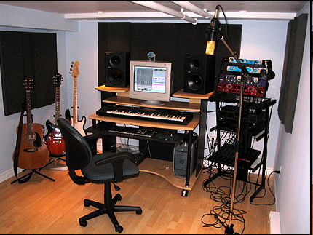
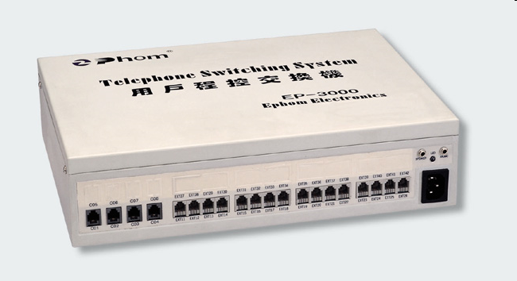
The example for digital system
Audio Recording (CDs, DAT, MP3)
Phone System Switching

Slide 6
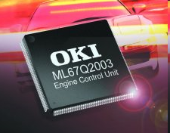

  Automobile Engine Control
Movie Effects, Still and Video Cameras

Slide 7
Bilangan Digital dan Penerapannya secara Elektronis
Pada dasarnya hanya terdiri dari bilangan 0 dan 1 (bilangan biner)
Penerapan bilangan biner secara elektronis:
  Masing-masing 0 dan 1 diwakili oleh suatu level besaran elektronis
  Besaran elektronis: tegangan, arus, frekuensi, amplitudo, fase

Slide 8
Contoh penerapan bilangan biner secara elektronis
Ada banyak ‘versi’, pemakaian ‘versi’ itu tergantung kebutuhan. Diantaranya:
  TTL (transistor – transistor logic)
    ‘0’ diwakili 0 volt, ‘1’ diwakili 5 volt
  CMOS (complementary metal oxide semiconductor)
    ‘0’ diwakili 0 volt, ‘1’ diwakili 3.3 – 12 V
  Pada FSK (frequency shift keying)
    ‘0’ diwakili frekuensi f1, ‘1’ diwakili frekuensi f2
    Misal: f1=1000,f2=5000 ‘0’ → sin(2pi*1000), ‘1’ → sin(2pi*5000)

Slide 9
Untai digital
Untai (rangkaian) digital: untai elektronis untuk mengolah/mengoperasikan bilangan biner yang sudah dalam bentuk level besaran elektronis

Slide 10
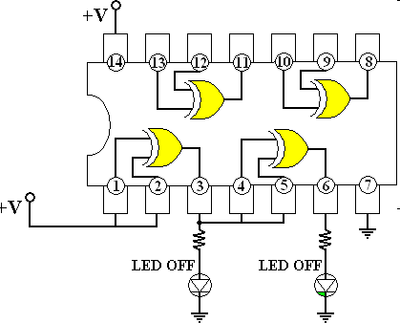

Teknologi Logika
Elemen – elemen logika termasuk gerbang – gerbang dan piranti- piranti memori dikemas dalam Rangkaian terintegrasi (IC-Integrated circuit).

Slide 11
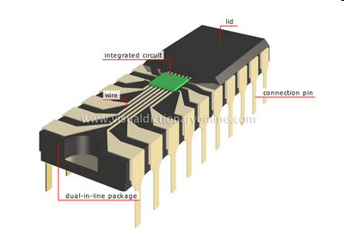
IC adalah suatu komponen yang terdiri dari kombinasi beberapa komponen elektronika yaitu (transistor, dioda, resistor dan kapasitor yang dipadukan dalam satu kemasan.

Slide 12
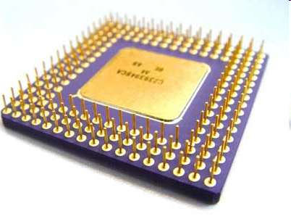
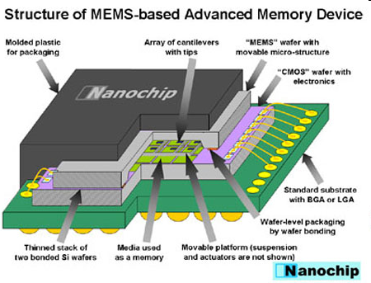
Serpih (chip) adalah kepingan silikon kecil berbentuk persegi empat dimana hampir semua rangkaian terpadu (IC) diimplementasikan.

Slide 13
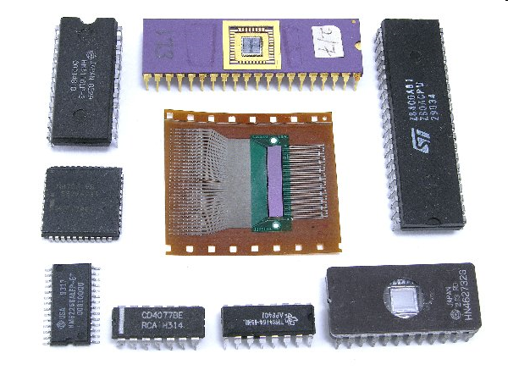
Menurut jumlah gerbang atau elemen ekivalennya yang disebut famili (keluarga)
serpih IC dapat dikelompokkan menjadi :
SSI (Small Scale Integration) berisi 1 – 10 gerbang
MSI (Medium Scale Integration Integration) berisi 10 – 100 gerbang

Slide 14
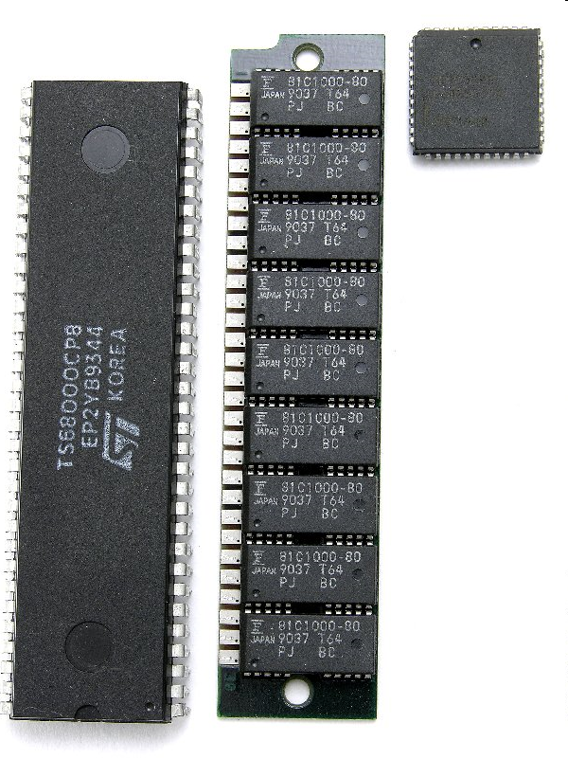
LSI (Large Scale integration) berisi 100 – 500 gerbang
VLSI (Very Large Scale Integration) berisi 10000 – 20000 gerbang

Slide 15
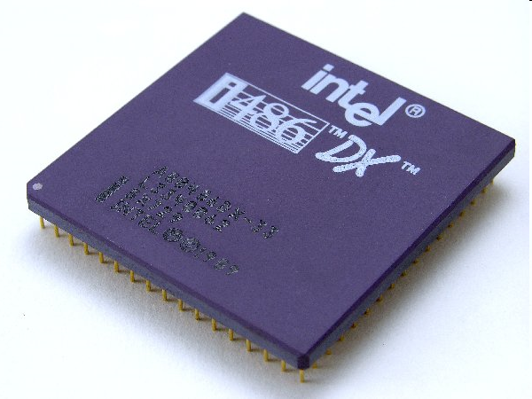
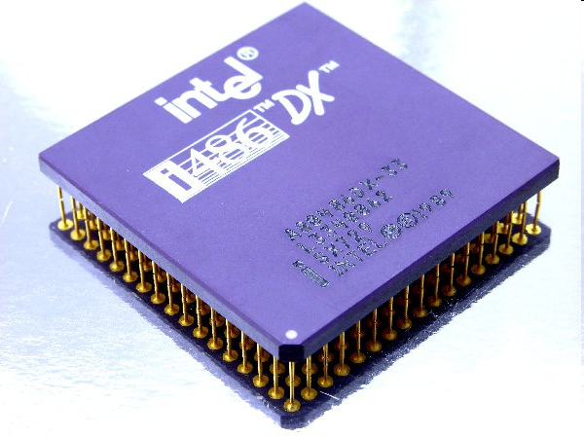
SLSI (Super Large Scale Integration) berisi di atas 100.000 gerbang
6th Generation
Name of this technology yet to be determined: Over one billion transistors per Integrated Circuit or Chip

Slide 16
Gerbang digital
Untai digital untuk operasi-operasi dasar bilangan biner
Apa saja ? NOT(inverter), AND, OR, NAND, NOR
Sudah dalam bentuk IC (integrated circuit)

Slide 17
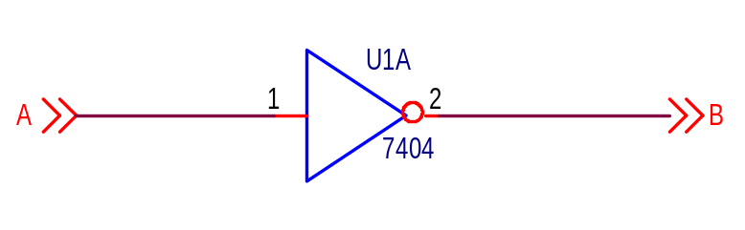
Operasi dan Gerbang NOT
Notasi operasi : B = A’
Simbol gerbang :
Tabel kebenaran
A | B = A’
0 | 1
1 | 0

Slide 18
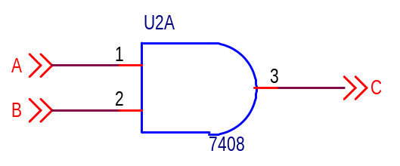
Operasi dan gerbang AND
Notasi operasi: C = AB
Simbol gerbang:
Tabel kebenaran
B | A | C
0 | 0 | 0
0 | 1 | 0
1 | 0 | 0
1 | 1 | 1

Slide 19
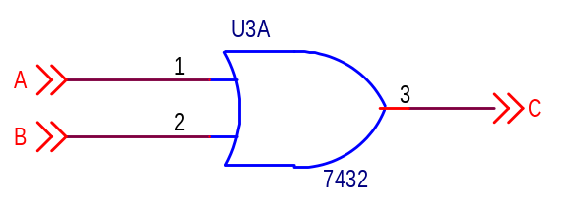
Operator dan Gerbang OR
Notasi operasi: C=A+B
Simbol gerbang:
Tabel kebenaran:
B | A | C
0 | 0 | 0
0 | 1 | 1
1 | 0 | 1
1 | 1 | 1

Slide 20
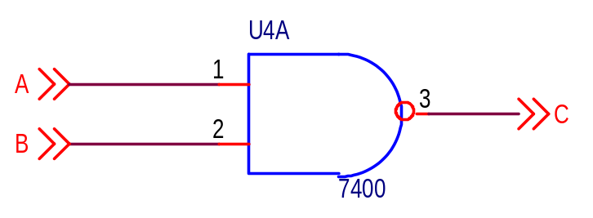
Operasi dan Gerbang NAND
Operasi : C = (AB)’
Simbol gerbang:

Slide 21
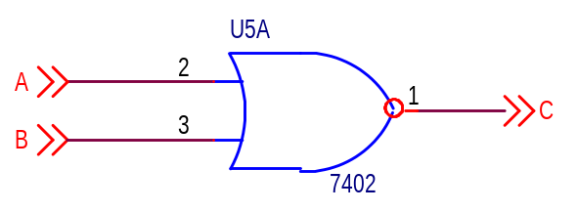
Operasi dan gerbang NOR
Operasi: C = (A + B)’
Simbol gerbang:

Slide 22
Sekilas tentang IC digital TTL
Gerbang-gerbang dasar di atas sudah tersedia IC TTL-nya
Contoh IC TTL untuk masing-masing gerbang:
  NOT : 7404, 74LS04
  AND : 7408, 74LS08
  OR : 7432, 74LS32
  NAND : 7400, 74LS00
  NOR : 7402, 74LS02

Slide 23
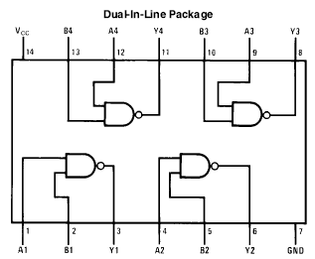
Gerbang dalam kemasan IC
Contoh: IC 74LS00

Slide 24
Pemberian tegangan catu (power supply) IC TTL
Setiap peralatan elektronis, termasuk IC membutuhkan tegangan catu
IC TTL membutuhkan tegangan catu 5 V
Pin VCC dihubungkan ke 5 V.
Pin GND dihubungkan ke ground.
Pada IC di atas (NOT, AND, OR, NAND, NOR) pin VCC ada di pin no.14 dan pin GND ada di pin no.7.

Slide 25
Pemberian tegangan logika pada IC TTL
Untuk menghasilkan input logika ‘1’ pada TTL, diberikan tegangan 5 V. Untuk logika ‘0’ diberikan tegangan 0 V
Output logika ‘1’ dinyatakan dengan tegangan 5 V. Logika ‘0’ dengan 0 V.

